Slide 1

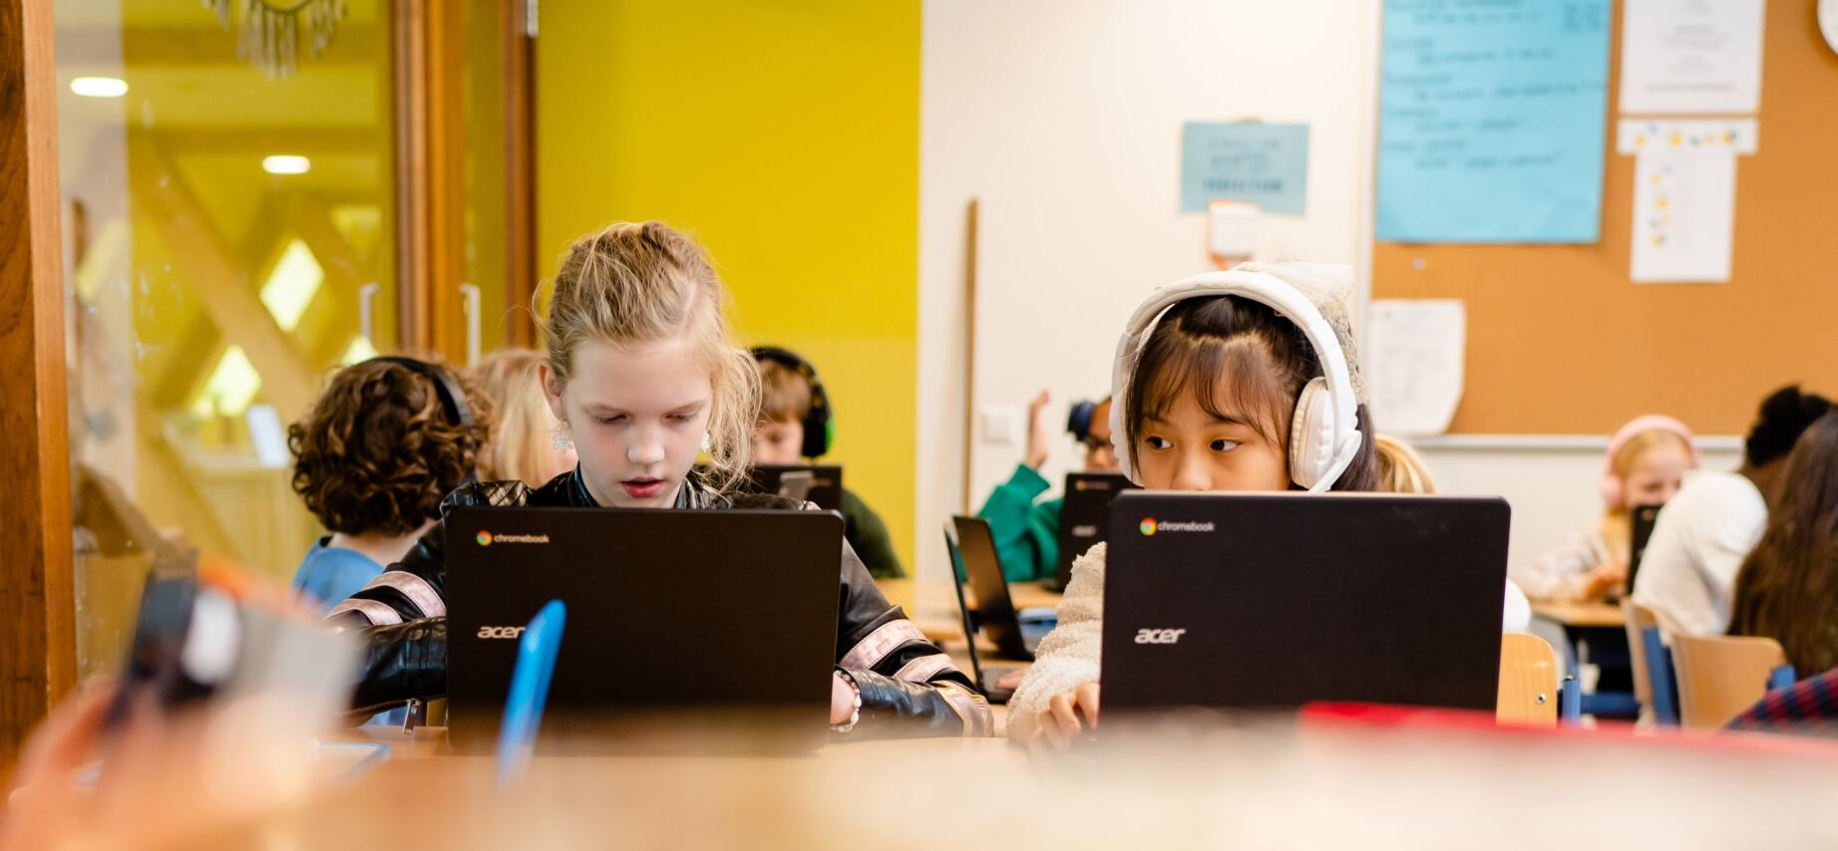
Zien!+ Leerlingvragenlijst
Instructie digitaal invullen
Notes:
Deze presentatie is bedoeld als instructie bij het laten invullen van de leerlingvragenlijst Zien+. De afbeeldingen zijn te gebruiken om de leerlingen op weg te helpen bij het invullen. Ook kunnen de foto’s worden gebruikt wanneer je op een later moment met een leerling door wilt praten over een stelling of stellingen.
Kijk goed naar het moment waarop je de vragenlijst gaat laten invullen. Doe het bij voorkeur niet als er de afgelopen 24 uur iets is voorgevallen wat emotionele impact heeft (gehad) op de leerlingen. Je kunt dan beter het invullen even uitstellen, omdat leerlingen moeilijker van een afstandje kunnen kijken naar hoe ze functioneren en hoe ze dingen ervaren over een langere periode.

Slide 2
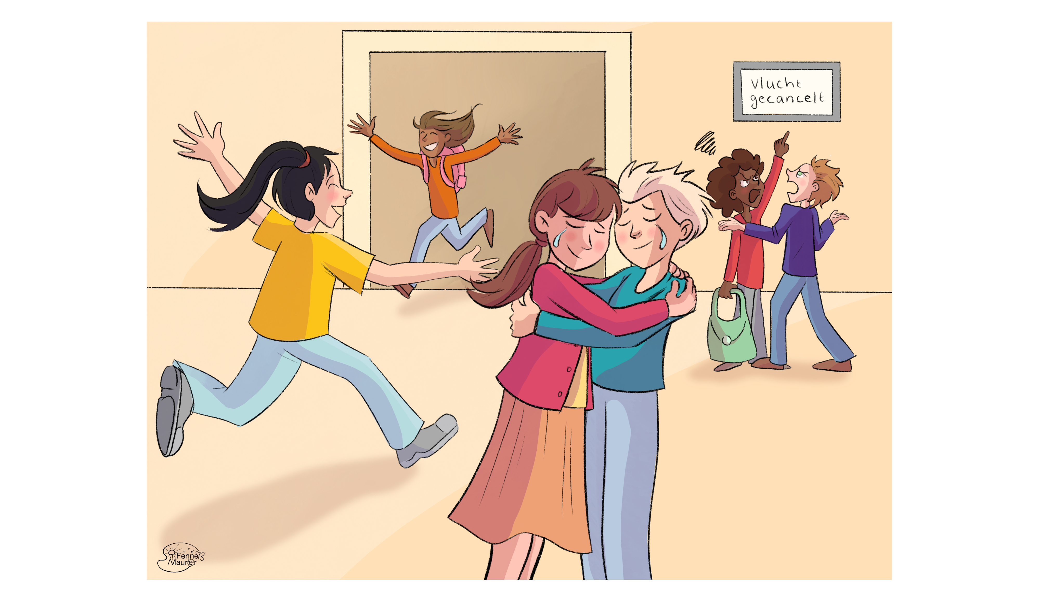
Waarom deze vragenlijst?
Notes:
Waarom zo’n vragenlijst?
Leg goed aan de leerlingen uit waarom ze deze vragenlijst invullen en wat de bedoeling is. Dat is erg belangrijk om ervoor te zorgen dat de leerling zich veilig voelt en de vragenlijst eerlijk invult.
Wees transparant over jouw bedoeling met de vragenlijst. De lijst is ontworpen om gestandaardiseerd leerlingen te bevragen over hun beleving. Hierdoor is het mogelijk om het perspectief van de leerling te plaatsen naast de observatie van de leerkracht. Wat helpt om af te stemmen op hun behoeften, wat nodig is om te leren en om te bevorderen dat de leerlingen het fijn hebben op school.
Wanneer het je bedoeling is de uitslag met hen te bespreken, kun je dat aangeven. Ze weten dan dat je er op terug komt.
Wanneer de school er voor kiest om ook met ouders de uitslag te bespreken adviseren we om (oudere) kinderen hierover te informeren.
Voorkom dat je het invullen zo beïnvloedt dat leerlingen sociaal wenselijke antwoorden geven. Maak het niet spannend door het te gewichtig te maken.
“Ik ben heel benieuwd hoe jullie over jezelf denken. Daar is deze vragenlijst voor. Het gaat dus over jezelf, er is daarom geen goed of fout antwoord. Je vult in wat jij denkt, voelt of doet. Daarom is het belangrijk dat je de vragenlijst eerlijk invult, ook als je denkt dat het niet zo’n leuk antwoord is. Alle antwoorden kunnen, als het maar is wat jij denkt, voelt of doet. Je krijgt er ook geen cijfer voor. De antwoorden ga ik gebruiken om je beter te kunnen begrijpen en om je te kunnen helpen als dat nodig is.”

Slide 3

Waar gaat de vragenlijst over?
‘omgaan met bekenden’
Notes:
Wanneer je gebruik gaat maken van verschillende contexten, dan kun je deze afbeelding laten zien:
“De vragenlijst van Zien! gaat over hoe je omgaat met andere kinderen. Dat kunnen vrienden en klasgenoten zijn, of bijvoorbeeld andere kinderen van school.”

Slide 4
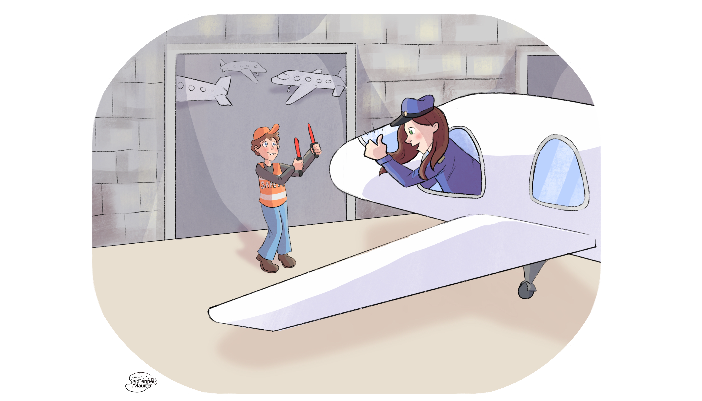
Waar gaat de vragenlijst over?
‘omgaan met activiteiten’
Notes:
Wanneer je gebruik gaat maken van verschillende contexten, dan kun je deze afbeelding laten zien bij de context omgaan met activiteiten:
“De vragenlijst van Zien! gaat over hoe je omgaat met activiteiten. Dat gaat over het werk dat je moet doen in de klas en daarbuiten. Denk bijvoorbeeld aan de sommen voor rekenen of de knutsel-opdracht die je krijgt.”

Slide 5
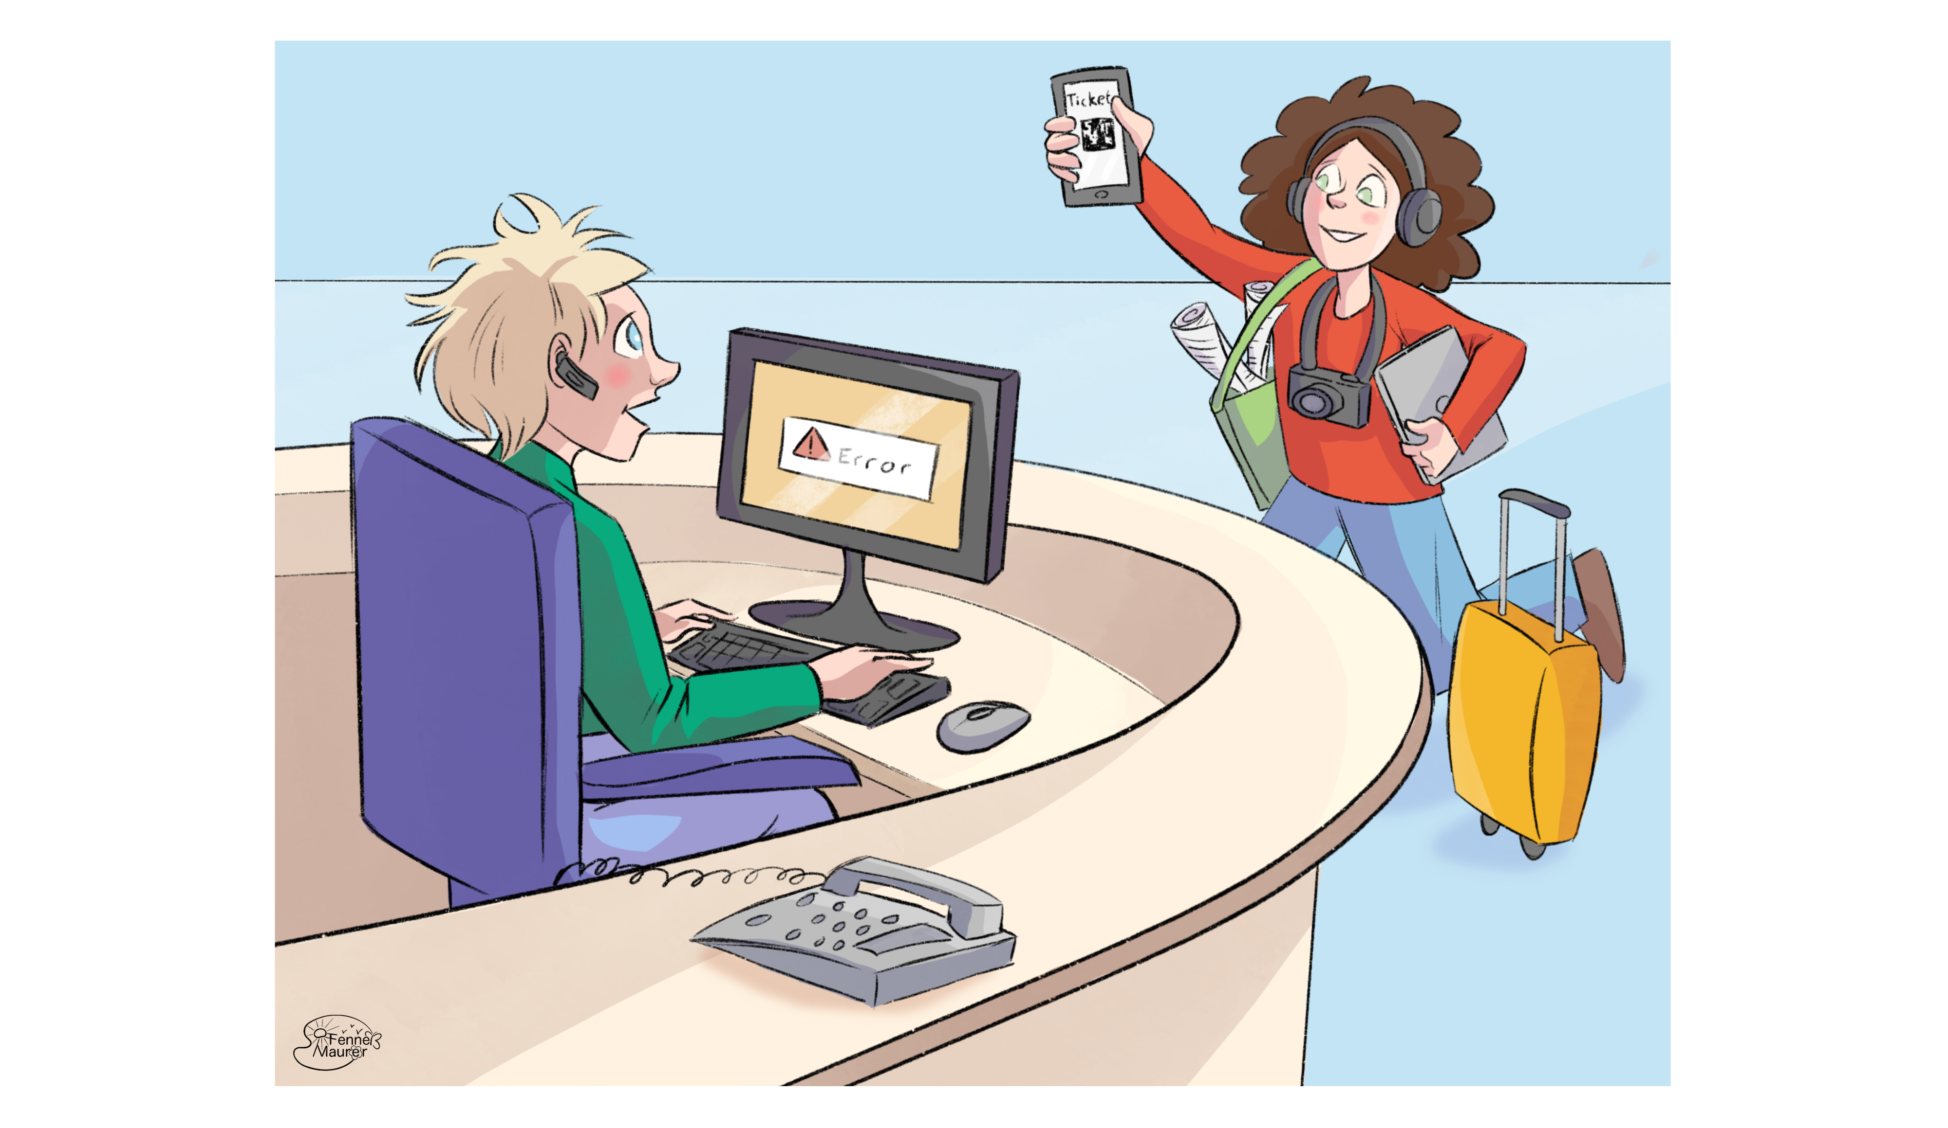
Waar gaat de vragenlijst over?
‘omgaan met media’
Notes:
Wanneer je gebruik gaat maken van verschillende contexten, dan kun je deze afbeelding laten zien bij de context omgaan met media:
“De vragenlijst van Zien! gaat over hoe je omgaat met media. Daarmee bedoelen we de computer, tablet en een mobiele telefoon. Weet je hoe hij werkt en ga je er ook verstandig mee om.”

Slide 6
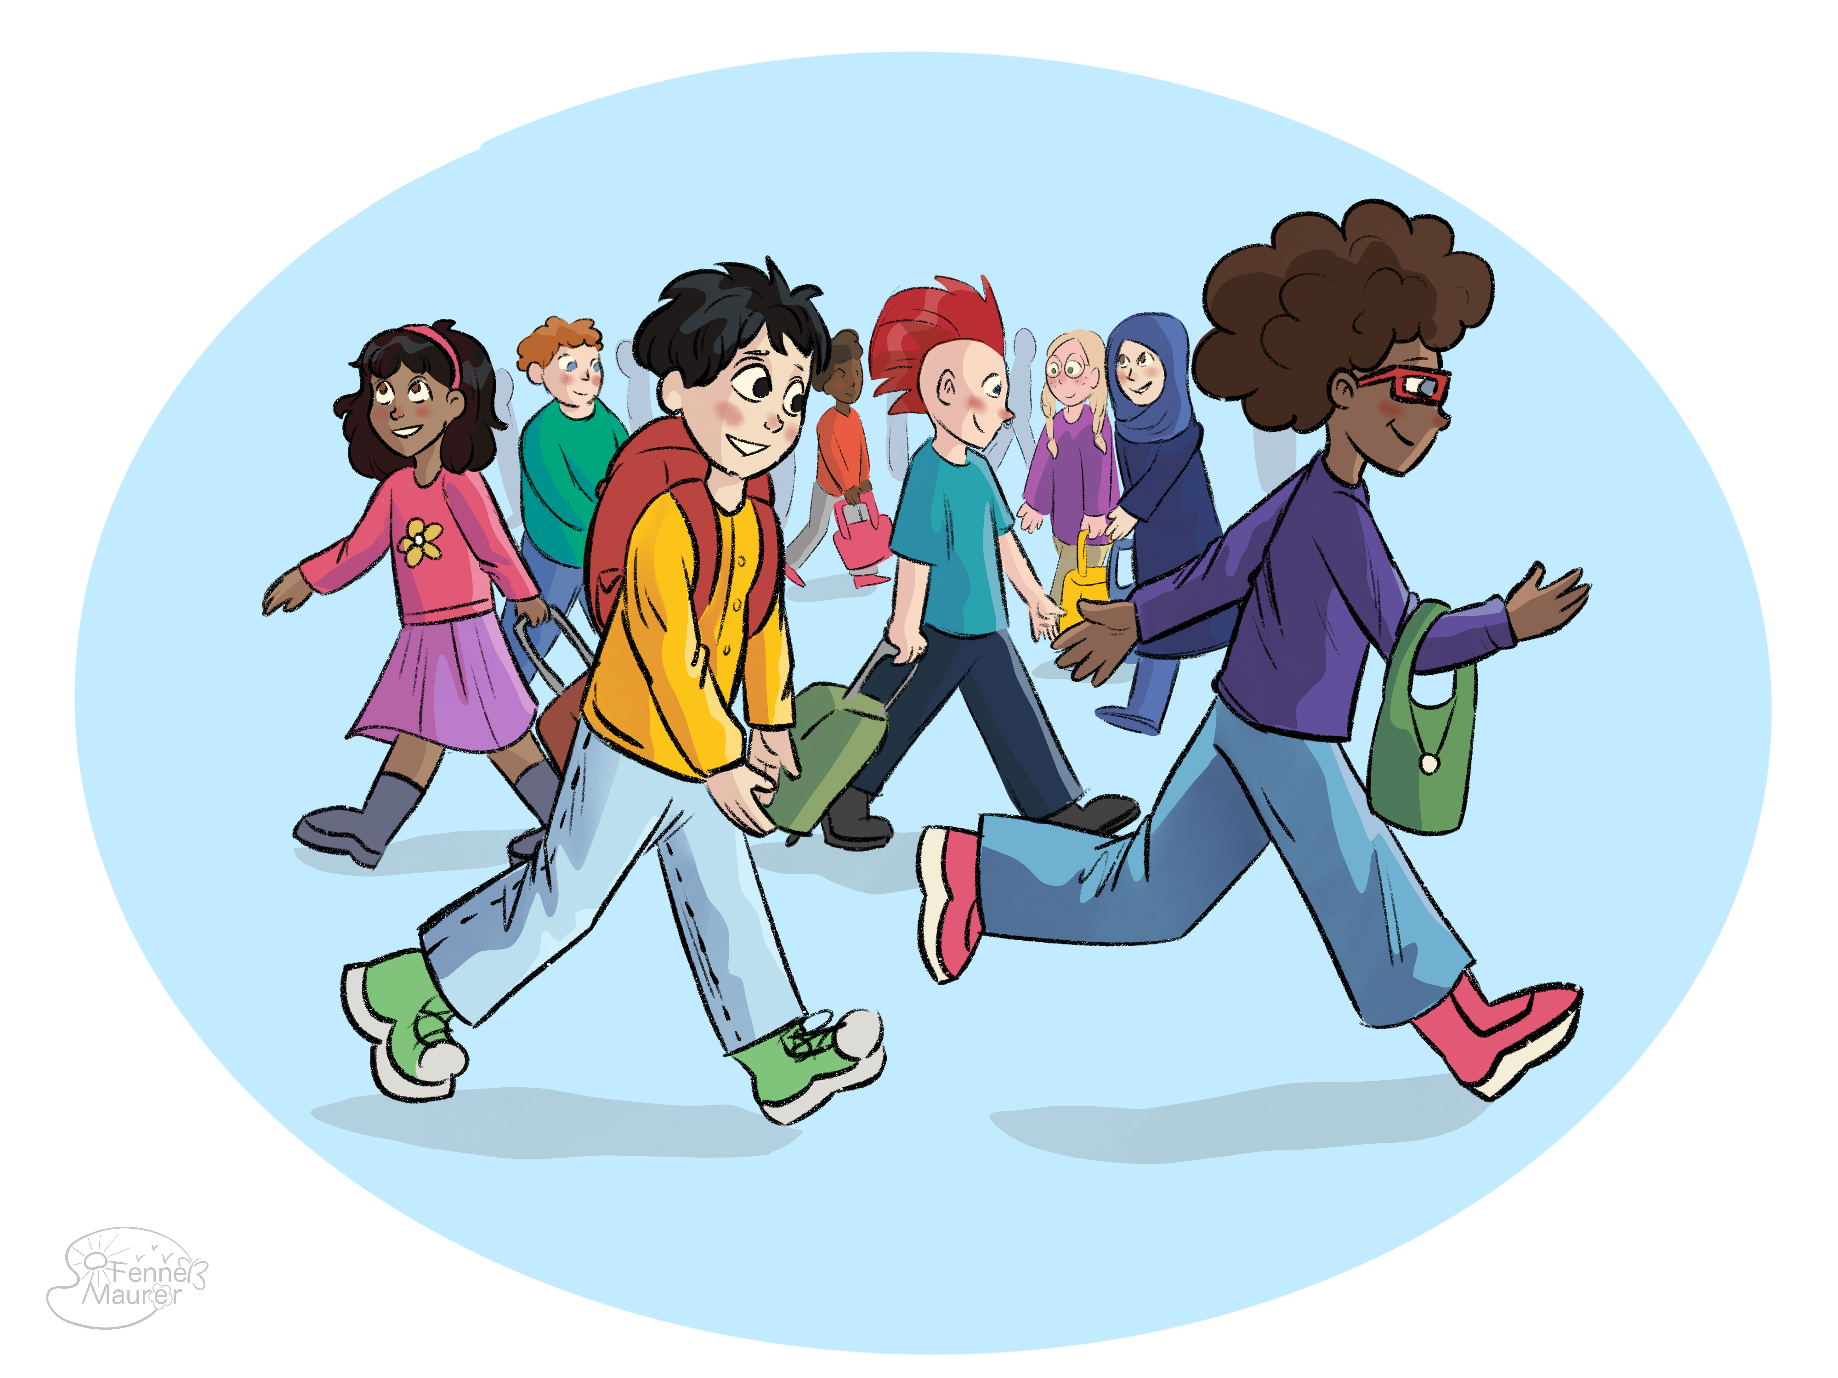
Waar gaat de vragenlijst over?
‘omgaan met onbekenden’
Notes:
Wanneer je gebruik gaat maken van verschillende contexten, dan kun je deze afbeelding laten zien bij de context omgaan met onbekenden (burgerschap):
“De vragenlijst van Zien! gaat over hoe je omgaat met onbekende mensen. Bijvoorbeeld als er een nieuw kind op school komt, of wanneer je op straat of in een winkel bent en iemand tegenkomt die je niet kent.”

Slide 7
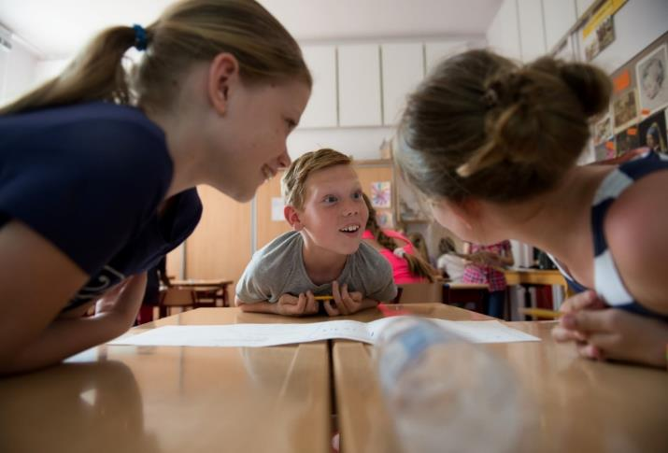
Ik maak contact met anderen
Voorbeeld
Notes:
3. De situatie
Leg uit dat de vragen gaan over de situatie op school. Bespreek met de leerlingen de situatie waarover de stellingen gaan. Gebruik hiervoor een voorbeeldstelling: ‘Ik maak contact met anderen’.
Als je de stellingen in gaat vullen, denk je na of dit voor jou zo is op school. Het kan gaan over dingen die in onze groep gebeuren, maar ook dingen op het plein, bijvoorbeeld met kinderen van andere groepen. Deze stelling gaat erover of je anderen iets durft te vragen, of naar iemand toe loopt. Ook als je op het plein vraagt of je mee mag spelen, dan telt dit. Als je thuis vaak iets aan papa of mama vraagt, of naar je buurmeisje toe gaat, dan telt dat niet mee, want dat is niet op school.

Slide 8
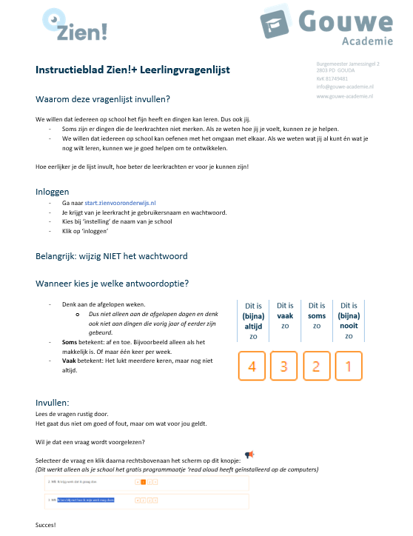
Instructieblad

Slide 9
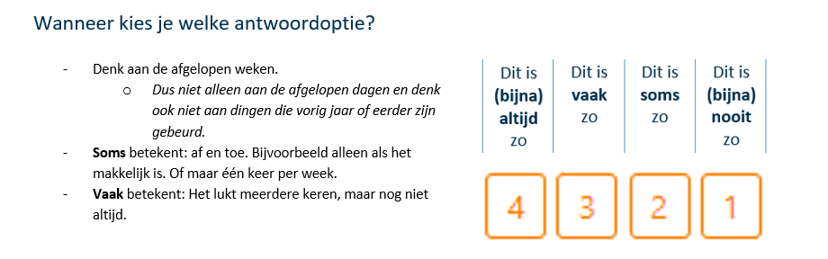

Slide 10
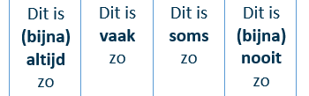

Ik maak contact met anderen
Je kunt kiezen uit:
Voorbeeld
Notes:
Bespreek met de leerlingen het verschil tussen de vier antwoordmogelijkheden.
Gebruik hiervoor een voorbeeldstelling: Ik maak contact met anderen
‘dit klopt (bijna) altijd’: Het lukt/gebeurt altijd of bijna altijd
‘dit is vaak zo’: > Vaak lukt het me om …, maar nog niet als … (bijv: het heel druk is in de klas of ik ben iets leuks aan het doen)
Dit is soms zo: bijvoorbeeld 1x per dag lukt het me om er om te denken dat … maar de meeste keren vergeet ik het nog
Dit is (bijna) nooit zo: Sinds de 20 dagen vanaf de vakantie ben ik twee keer (bijv. door gegaan met een opdracht toen ik het moeilijk vond). Meestal (bijv moet de juf me helpen)

Slide 11
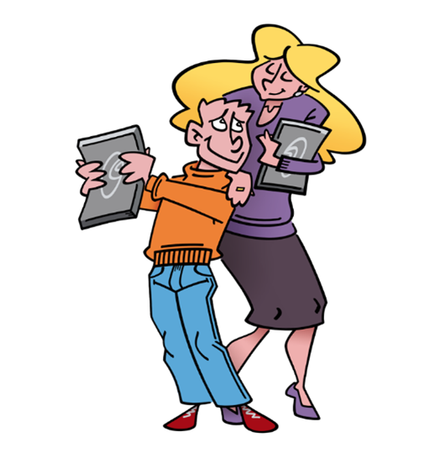
Voor welke juf of meester?
Gaat de vraag over de juf/meester?
Dan gaat het over alle juffen en
meesters waar je les van krijgt.
Notes:
Voor welke juf of meester?
Er zijn vragen over de juf of de meester. Je wilt de mening weten over hoe ze de relatie beleven.
We adviseren om de leerlingen aan alle juffen en meesters te laten denken waar ze mee te maken hebben, als ze de vragen invullen.
Als het bij de ene juf of meester ja is en bij de andere nee, kunnen ze ‘soms’ kiezen.
Eventueel: wanneer je samen voor de groep staat (gelijktijdig of op andere momenten) moet je een keuze maken. Wil je kunnen herleiden over wie ze een mening geven? Geef aan dat de leerlingen aan een specifieke leerkracht moeten denken.
Sommige vragen gaan over de juf of meester. We spreken af dat we bij die vragen allemaal denken aan álle juffen en meesters die in deze klas werken.

Slide 12
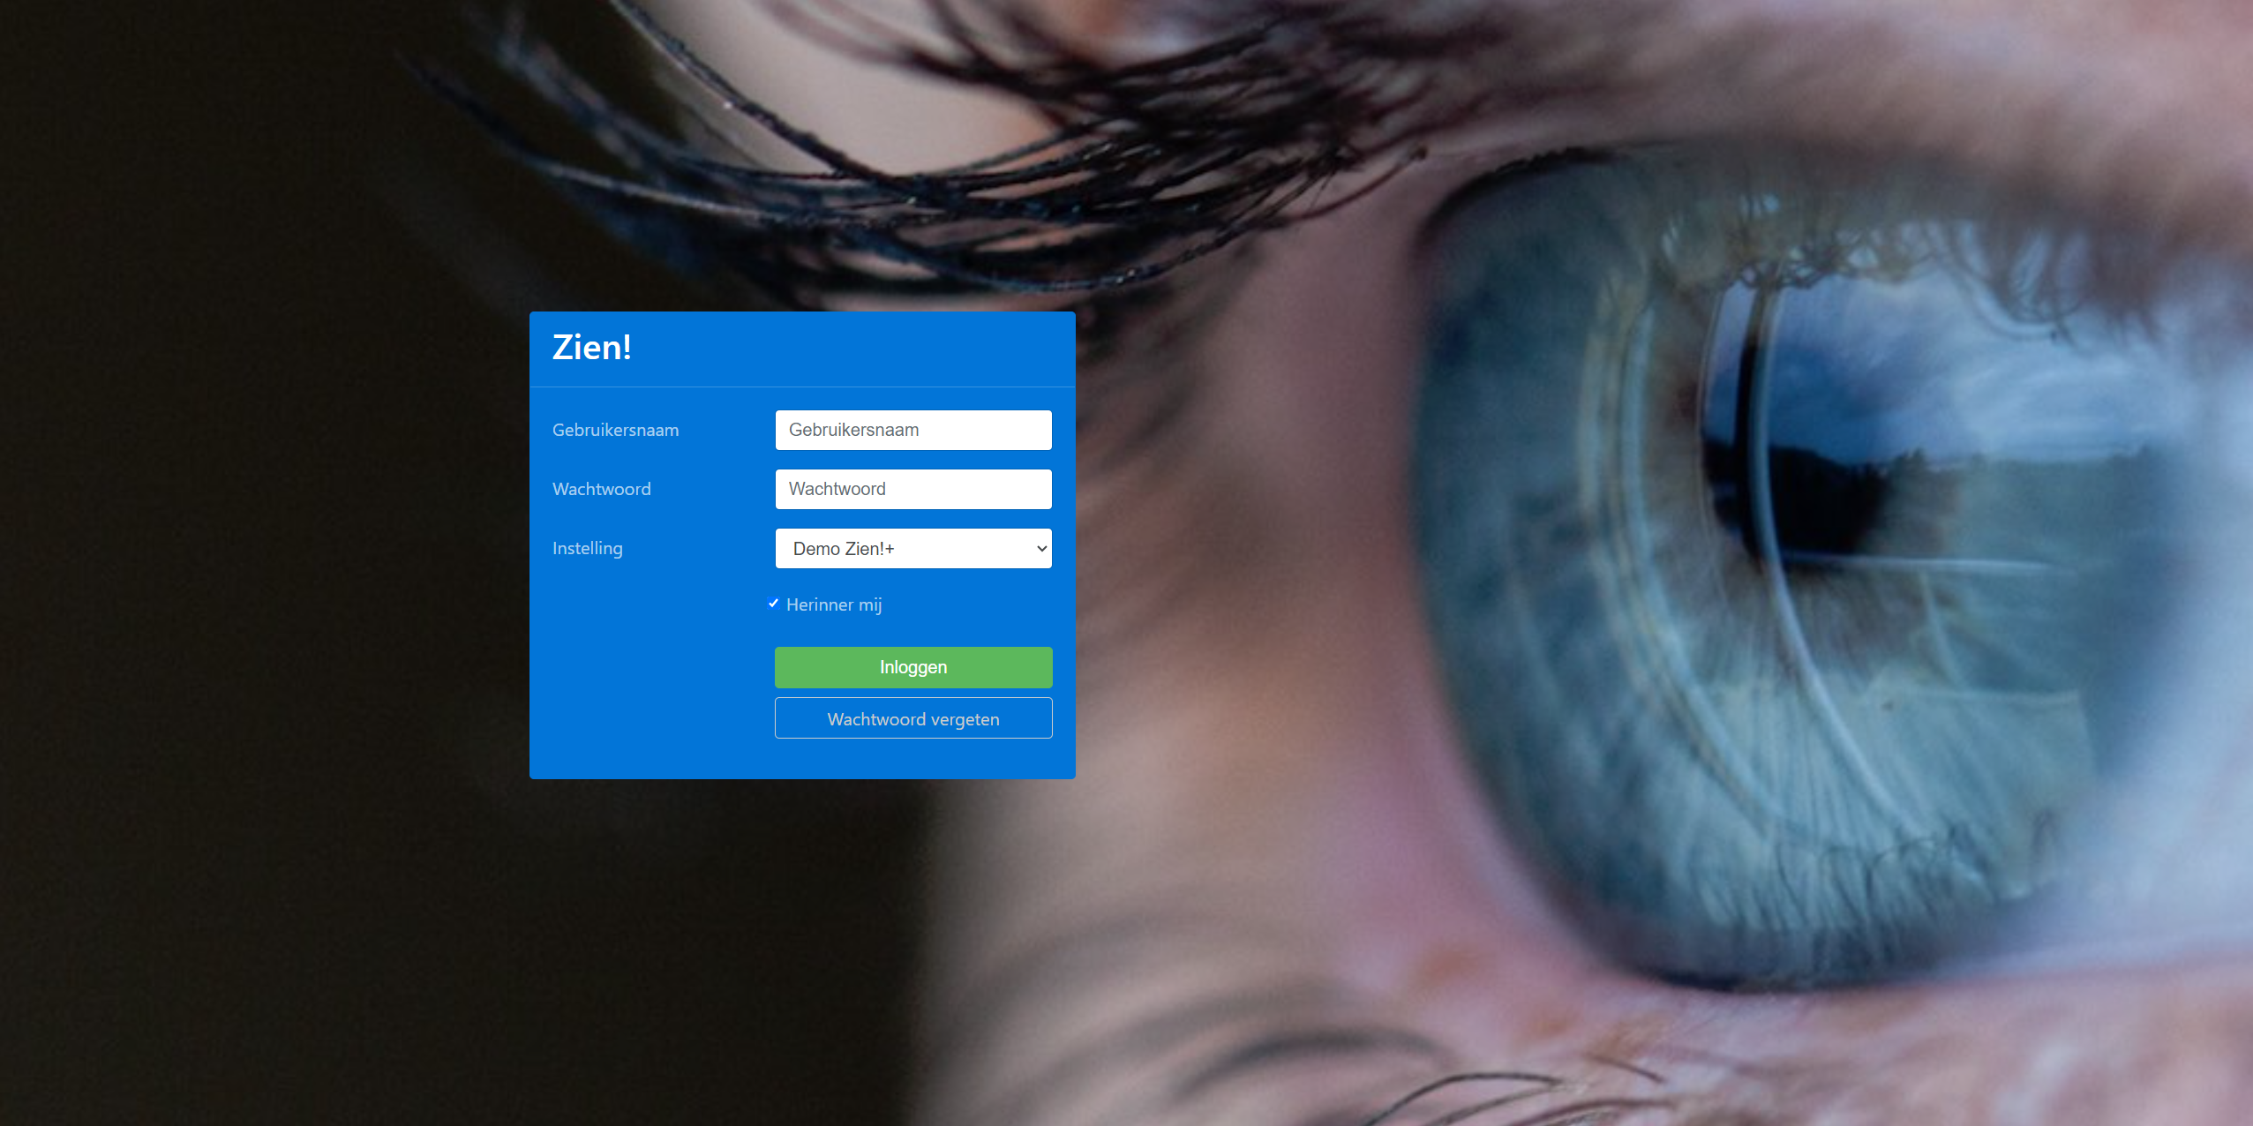
Hoe werkt het invullen van de vragenlijst?
Ga naar start.zienvooronderwijs.nl en log in met je gebruikersnaam, wachtwoord en de naam van de school.
Notes:
Zorg dat je vooraf de gebruikersnaam + wachtwoord voor alle kinderen hebt uitgedeeld. Deze kan een applicatiebeheerder aanmaken.
Laat de kinderen naar de website gaan, of zorg dat er een snelkoppeling voor ze is gemaakt.

Slide 13
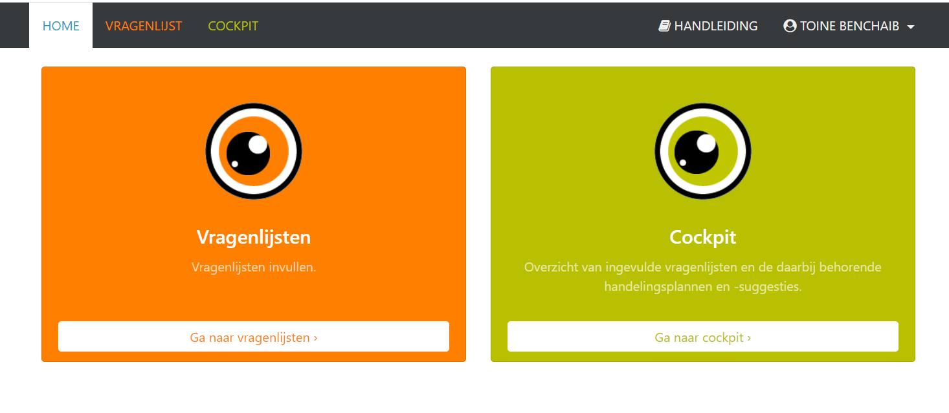
Klik op Vragenlijsten

Slide 14
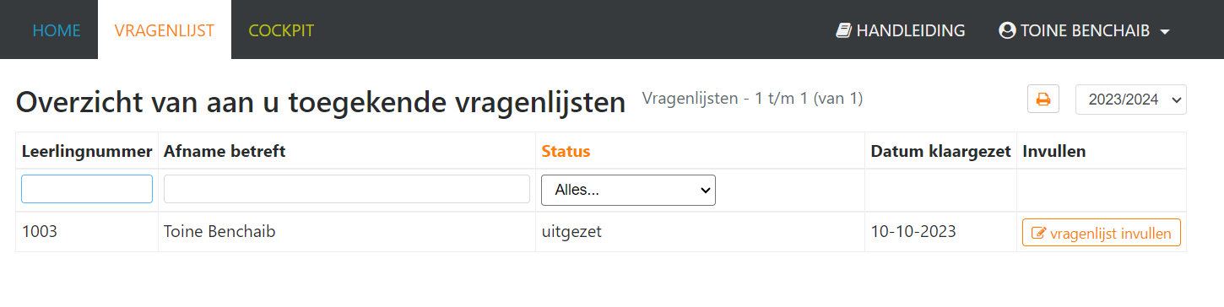
Klik rechts op ‘vragenlijst invullen’

Slide 15
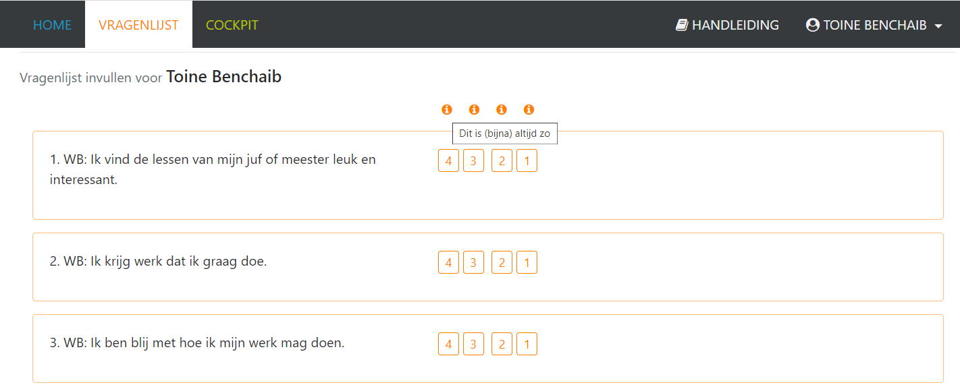
Je kunt nu beginnen met het invullen van de vragen.
Tip: als je met je muis over de i gaat, bovenaan de vragenlijst, vind je de betekenis van de antwoordopties

Slide 16
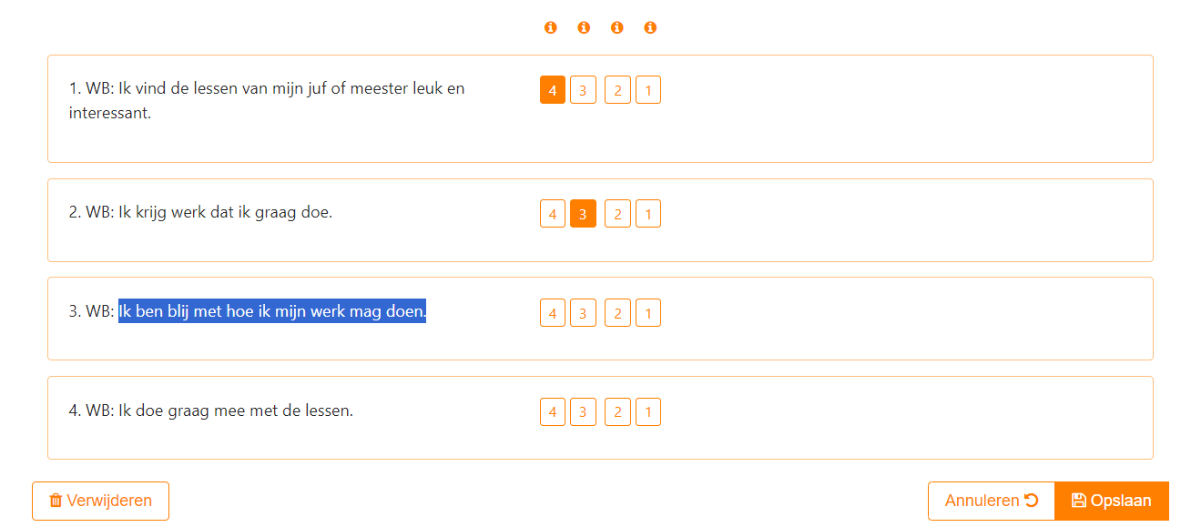

Wil je dat een vraag wordt voorgelezen?
Selecteer met je muis de vraag en klik daarna rechtsbovenaan het scherm op dit knopje:

Slide 17
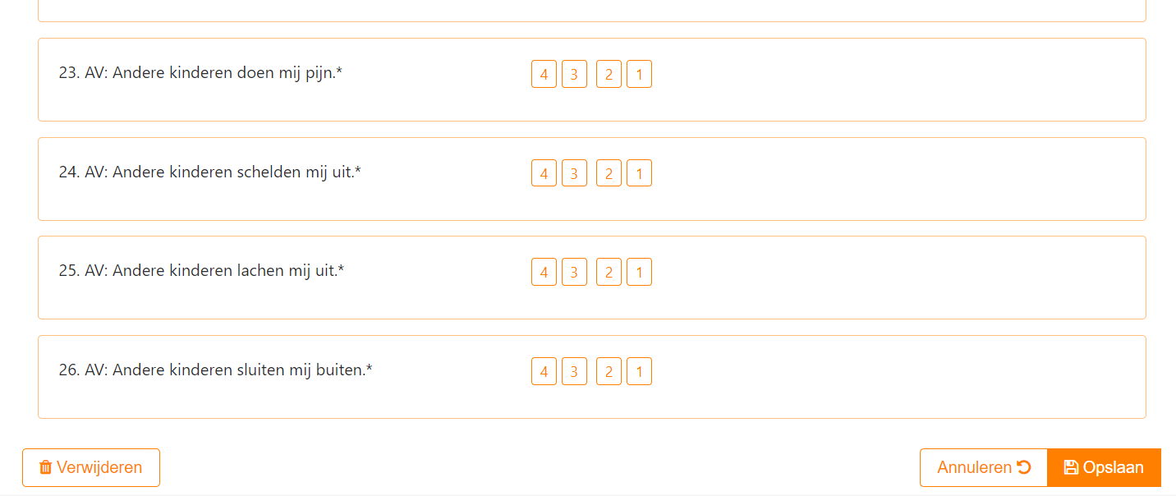
Ben je klaar of moet je stoppen?
Vergeet niet op opslaan te klikken!
Je kunt altijd later weer verdergaan.

Slide 18
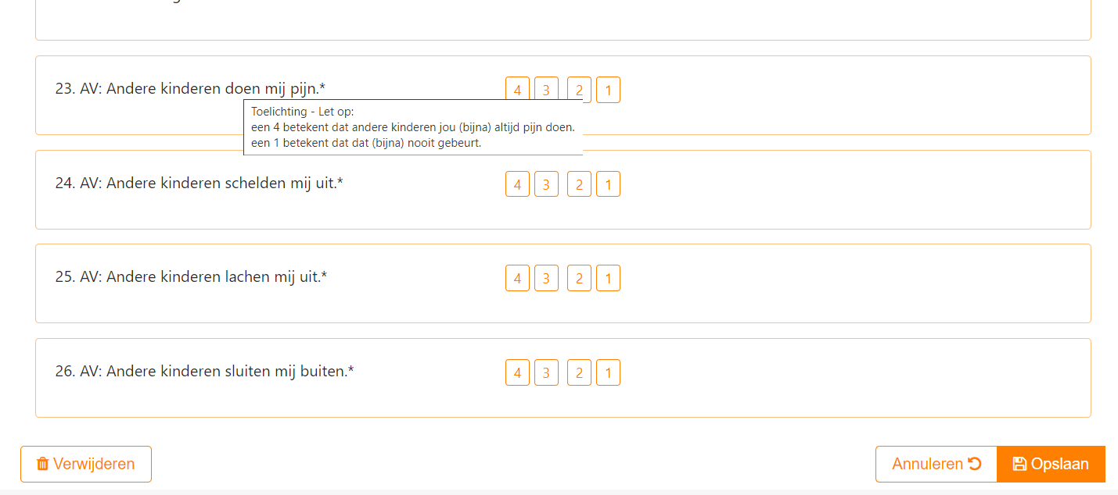
Let op!
De laatste vragen zijn een beetje anders. Daarom staat hier een sterretje achter. Je kunt met je muis over de vraag heen en dan zie je wat de antwoordopties betekenen.

Slide 19
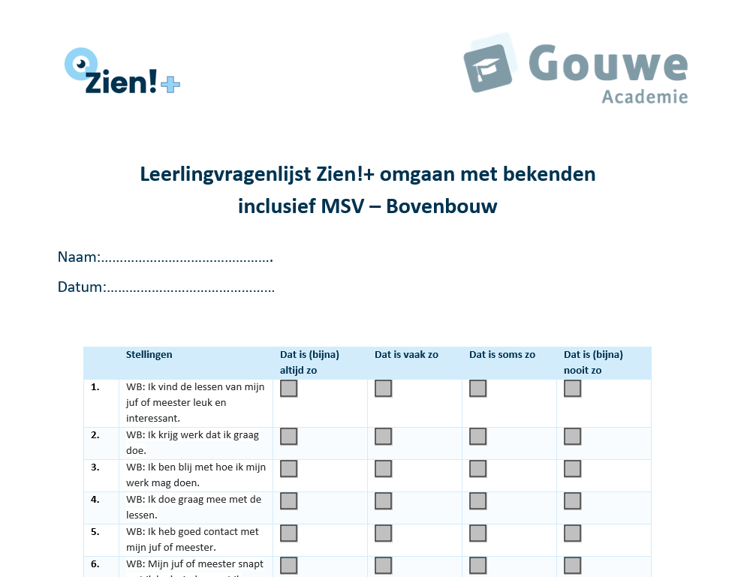
De vragenlijst op papier
Notes:
Gebruik deze dia alleen als er leerlingen zijn die de vragenlijst op papier gaan invullen! (bijvoorbeeld omdat ze niet kunnen inloggen om wat voor reden dan ook)
Vertel dat het papier er zo uit ziet.
De bedoeling is dat ze per vraag één kruisje zetten, in de kolom die van toepassing.
Vertel wat ze moeten doen als ze een antwoord willen wijzigen:
uitgummen? (als ze een potlood gebruiken)
Doorstrepen?
…?

Slide 20
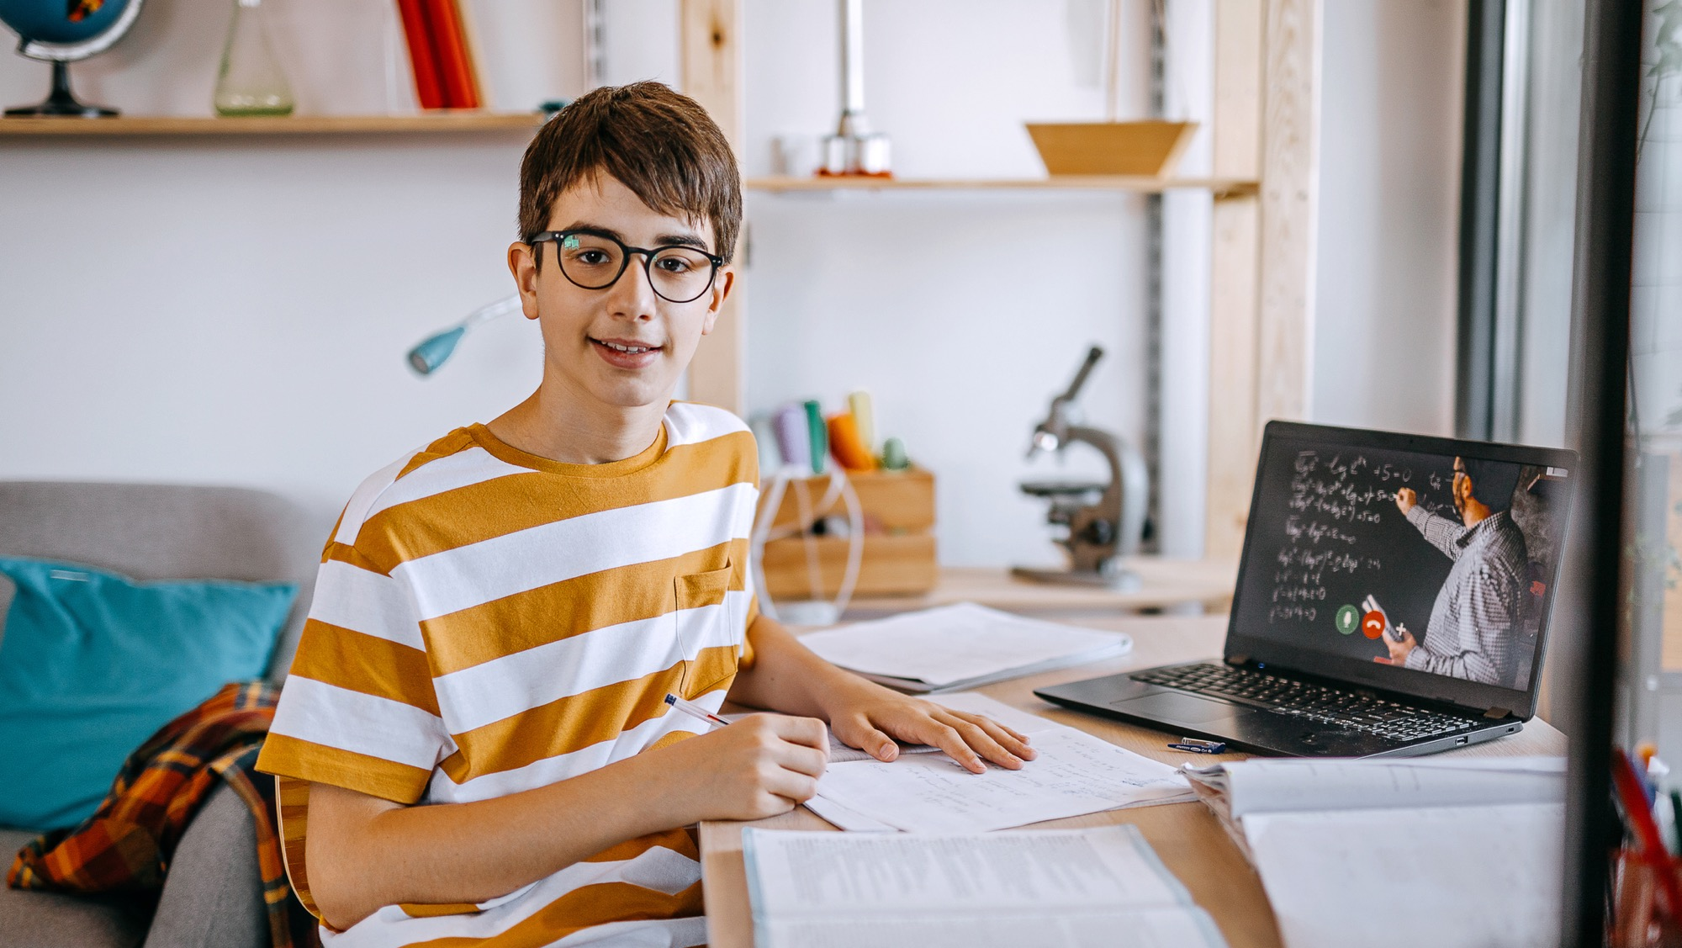

Dankjewel voor het
invullen van de vragenlijst!
Zijn er nog vragen?
Notes:
Herhaal nog een keer wat het doel was van de vragenljist: ​
​
“Alle antwoorden kunnen, als het maar is wat jij denkt, voelt of doet. Je krijgt er ook geen cijfer voor. De antwoorden ga ik gebruiken om je beter te kunnen begrijpen en om je te kunnen helpen als dat nodig is. ​
Noem eventueel nog dat je misschien met leerlingen in gesprek gaat. Ook weer om ze te kunnen helpen.”

Slide 21
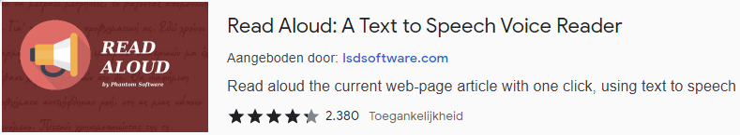
De volgende dia kun je met je leerlingen bespreken als jullie het gratis programmaatje ‘read aloud’ hebben geïnstalleerd.
Zie de handleiding van Zien! hoe dat werkt.
Voorleesfunctie in Google Chrome inschakelen
1. Ga naar de Chrome Web Store Extensies: https://chrome.google.com/webstore/category/extensions?hl=nl
2. Typ in het zoekvenster Webwinkel doorzoeken: Read Aloud
3. Klik op Read Aloud: A Text to Speech Voice Reader
4. Klik op: Toevoegen aan Chrome en vervolgens op Extensie toevoegen
5. Klik nu op het puzzelstukje rechts bovenin Google Chrome.
Hier zie je als het goed is Read Aloud tussen staan. Klik op de punaise om de extensie vast te pinnen zodat het altijd naast de adresbalk te vinden is.

Slide 22
Wil je dat een vraag wordt voorgelezen?
Selecteer met je muis de vraag en klik daarna rechtsbovenaan het scherm op dit knopje:

Slide 23
Hierna volgen slides waarin alle Zien! ontwikkelpunten worden toegelicht met een plaatje.

Slide 26
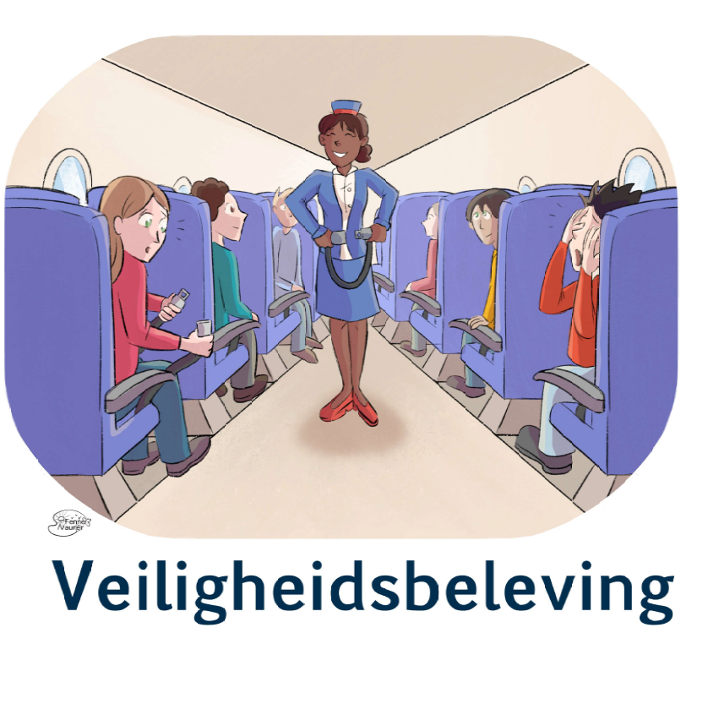

Slide 36
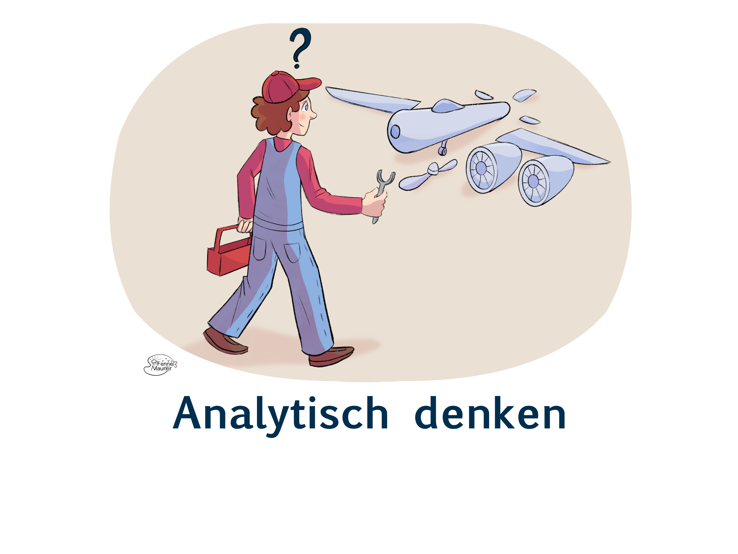

Slide 38
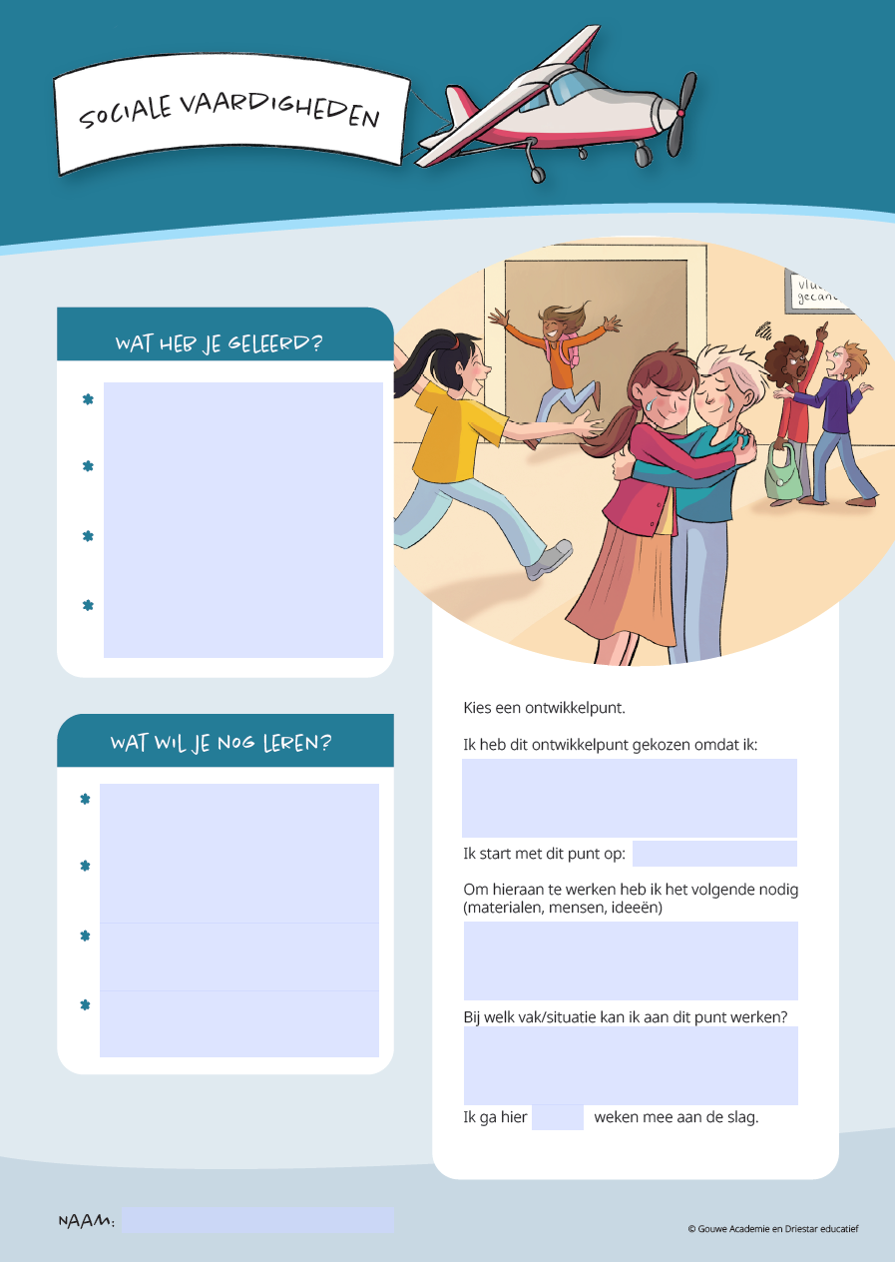
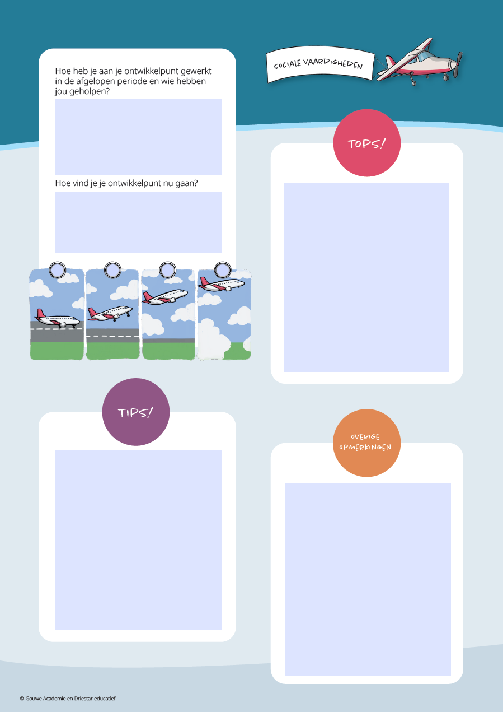
Notes:
Dit portfolio-blad (voor- en achterkant) kan voor de bovenbouw gebruikt worden om aan ontwikkelpunten te werken.

